Slide 1
Android
7

Slide 2
Sadrzaj
Reproduciranje zvuka i videa
Rutiranje multimedijalnih tokova
Snimanje zvuka
Snimanje fotografija i videa

Slide 3
Reprodukcija zvuka i videa
Android platforma omogucava reprodukciju audio i video sadrzaja u razlicitim formatima (i preko razlicitih mreznih protokola).
Moguce je reprodukovati sadrzaj iz datoteka koje su skladistene kao (sirovi) resursi, datoteka u internom ili eksternom skladistu podataka ili iz toka podataka koji stize preko mreze.
Izvor: https://developer.android.com/guide/topics/media/mediaplayer.html

Slide 4
Reprodukcija zvuka i videa
Klasa | Opis
MediaPlayer | API za reprodukciju audio i video sadrzaja.
AudioManager | Upravlja audio izvorima i audio izlazom.
Kljucne klase za reprodukciju multimedijalnog sadrzaja

Slide 5
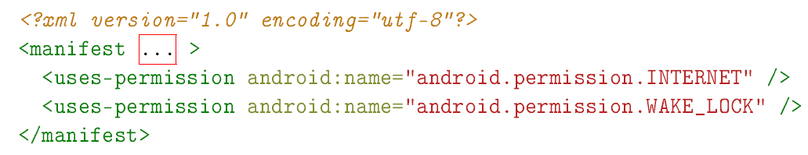
Reprodukcija zvuka i videa
AndroidManifest.xml

Slide 6
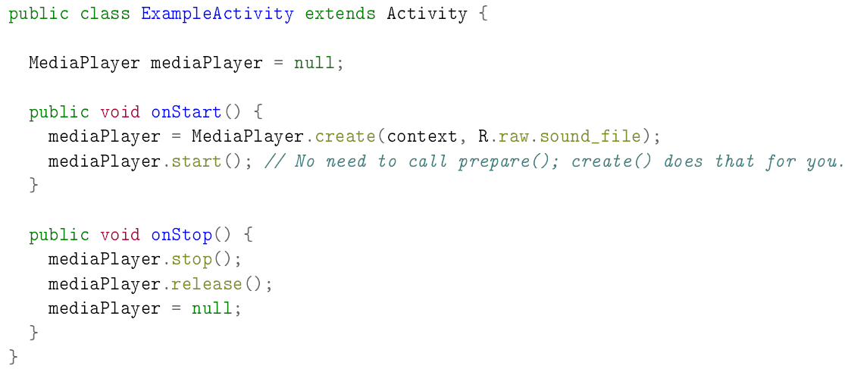
Reprodukcija zvuka i videa
ExampleActivity.java

Slide 7
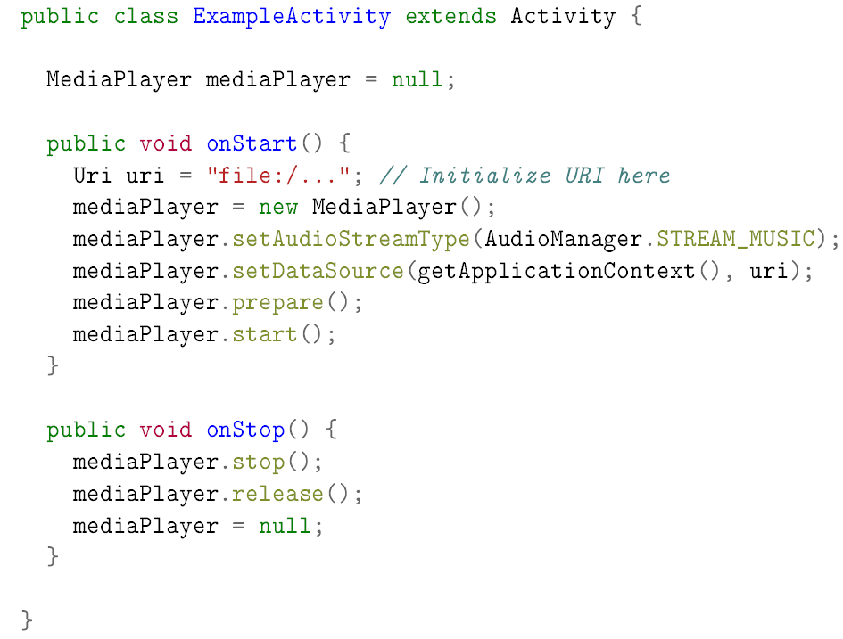
Reprodukcija zvuka i videa
ExampleActivity.java

Slide 8
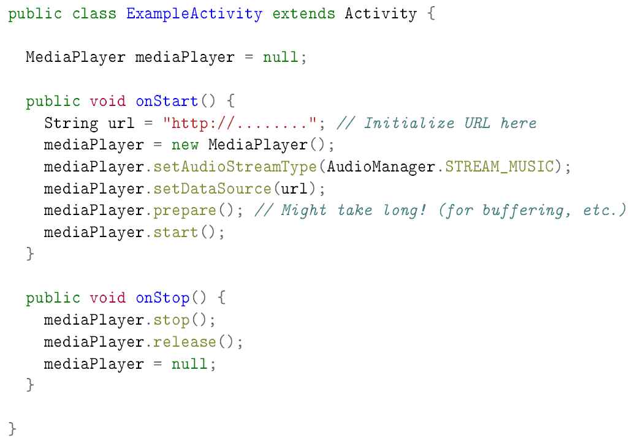
Reprodukcija zvuka i videa
ExampleActivity.java

Slide 9
Reprodukcija zvuka i videa
Poziv prepare metode je (potencijalno) blokirajuca operacija.
Ovu metodu treba pozvati u pozadinskoj niti ili umesto nje koristiti prepareAsync metodu i MediaPlayer.OnPreparedListener i MediaPlayer.OnErrorListener obradivace dogadaja.

Slide 10
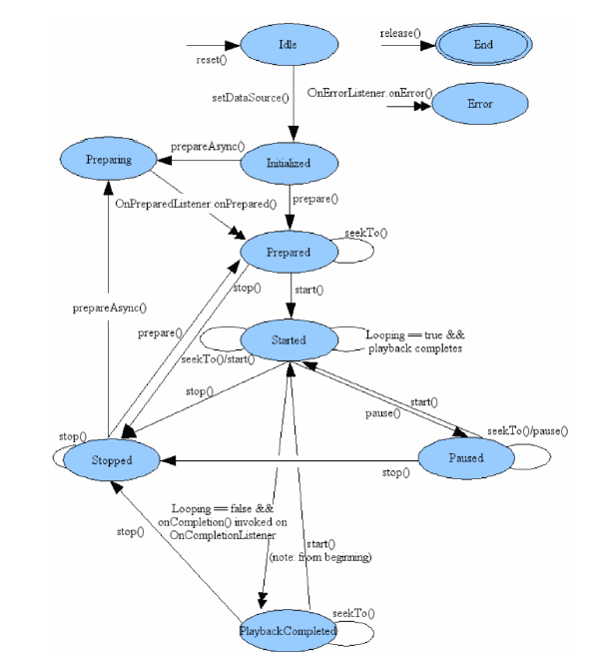
Reprodukcija zvuka i videa
Dijagram stanja MediaPlayer-a

Slide 11
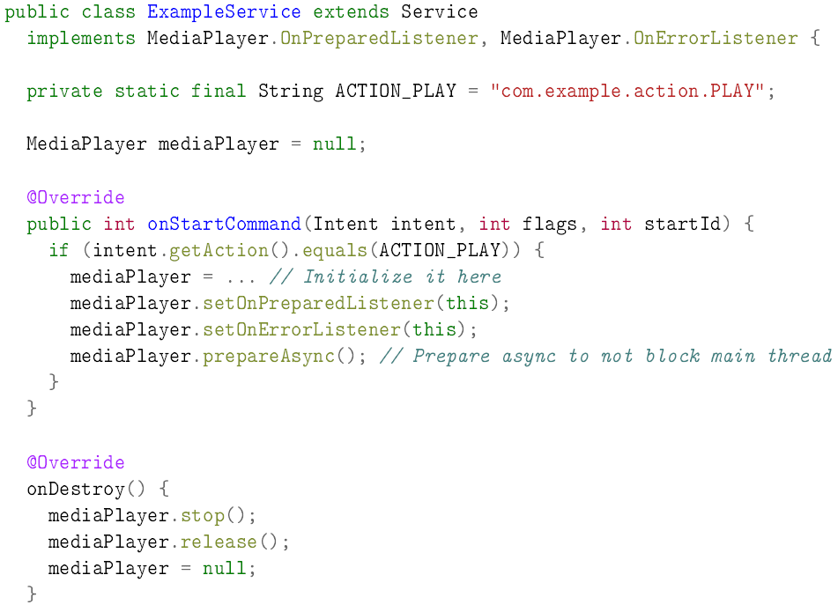
Reprodukcija zvuka i videa
ExampleService.java

Slide 12
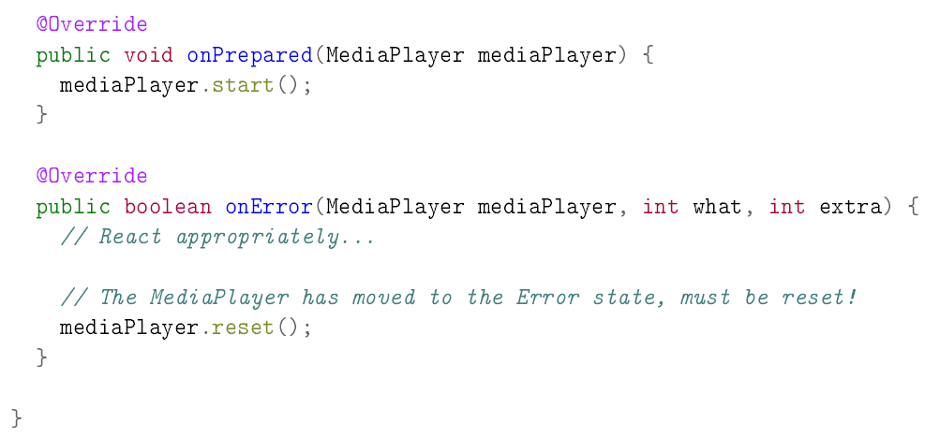
Reprodukcija zvuka i videa
ExampleService.java

Slide 13
Audio fokus
Vise audio izvora se moze reprodukovati istovremeno (Android je multi-tasking platforma), ali postoji samo jedan audio izlaz.
Audio fokus je mehanizam koji omogucava aplikacijama da se sinhronizuju prilikom koriscenja audio izlaza.
On je kooperativan (od aplikacija se ocekuje da se povinuju pravilima, ali se ta pravila ne namecu od strane sistema):
Kada aplikacija zeli da reprodukuje zvuk, treba da zatrazi audio fokus.
Kada aplikacija dobije audio fokus, moze slobodno da reprodukuje zvuk (ali treba da osluskuje promenu audio fokusa).
Kada aplikacija izgubi audio fokus, treba da odmah zaustavi reprodukciju zvuka ili sa smanji njegovu jacinu.

Slide 14
Audio fokus
Konstanta | Opis
AUDIOFOCUS_GAIN | Aplikacija je dobila audio fokus.
AUDIOFOCUS_LOSS | Aplikacija je na duzi period izgubila audio fokus.
AUDIOFOCUS_LOSS_TRANSIENT | Aplikacija je privremeno izgubila audio fokus.
AUDIOFOCUS_LOSS_TRANSIENT_CAN_DUCK | Aplikacija je privremeno izgubila audio fokus (ali moze tiho da reprodukuje zvuk).
Stanja audio fokusa

Slide 15
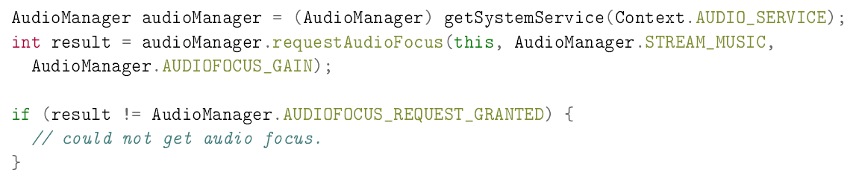
Audio fokus
ExampleService.java

Slide 16
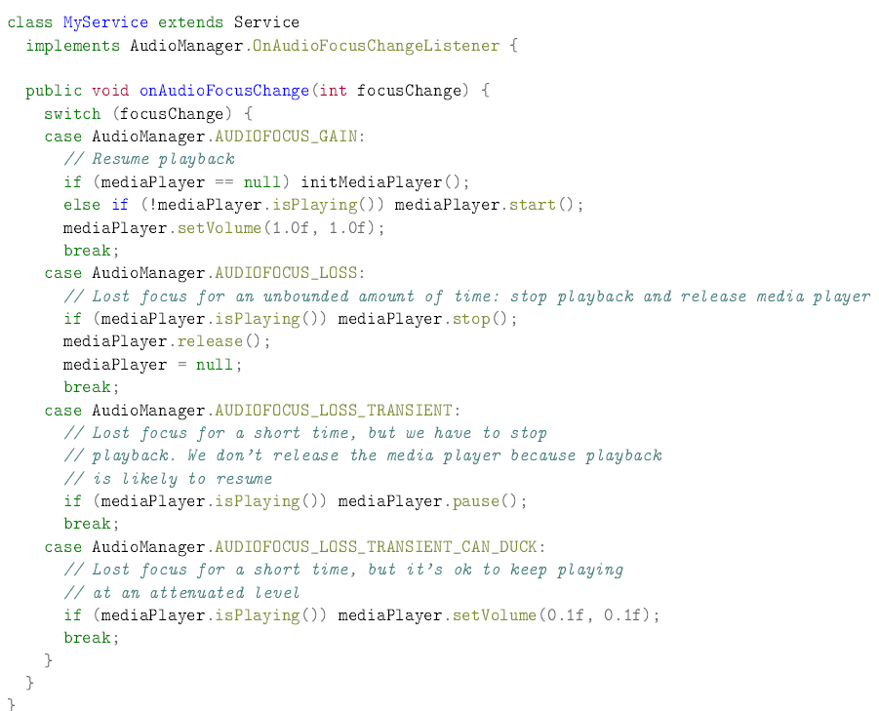
Audio fokus
ExampleService.java

Slide 17
Reprodukcija videa
Da bi se reprodukovao video sadrzaj potrebno je deklarisati pogled koji ce prikazati sadrzaj:
VideoView
SurfaceView
i definisati funkciju koja ga reprodukuje.

Slide 18
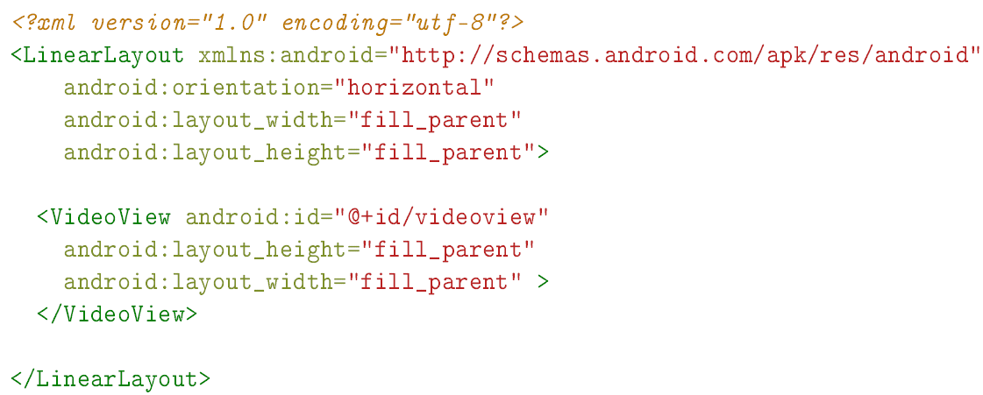
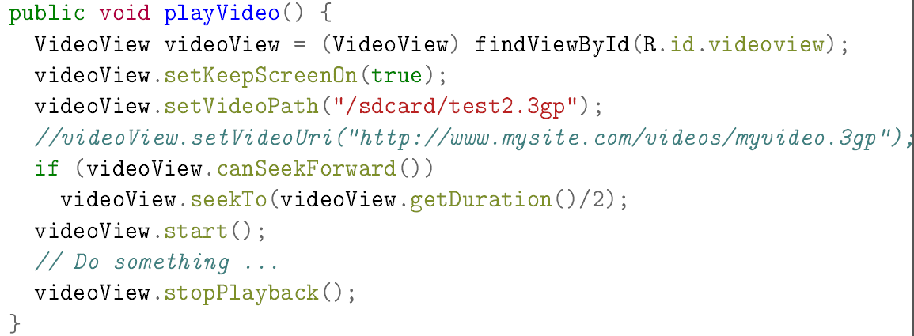
Reprodukcija videa
main.xml
ExampleActivity.java

Slide 19
Rutiranje multimedijalnih tokova
Android platforma omogucava koriscenje eksternih audio i video uredjaja za reprodukciju multimedijalnog sadrzaja u dva moda:
Remote Playback (koristi eksterni uredaj za rukovanje pronalazenjem, dekodiranjem i reprodukcijom sadrzaja; na primer Google Cast)
Secondary Output (aplikacija pronalazi, dekodira i reprodukuje video ili audio direktno na eksterni uredaj).
Izvor: https://developer.android.com/guide/topics/media/mediarouter.html

Slide 20
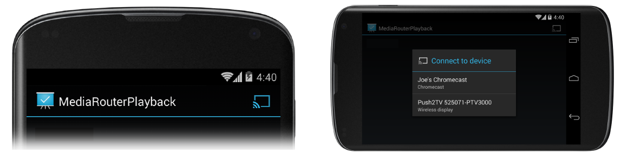
Rutiranje multimedijalnih tokova
ActioBar
Media Router Selector UI

Slide 21
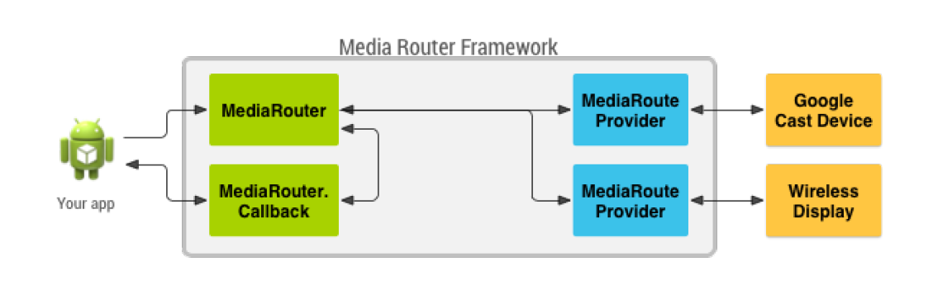
Rutiranje multimedijalnih tokova
Arhitektura Media Router Framework-a

Slide 22
Rutiranje multimedijalnih tokova
Klasa | Opis
MediaRouter | Omogucava rutiranje multimedijalnih tokova sa mobilnog uredjaja na eksterne multimedijalne uredaje
MediaRouter.Callback | Obraduje dogadaje prouzrokovane promenom multimedijalnih ruta.
MediaRouteSelector | Opisuje mogucnosti multimedijalnih ruta.
MediaRouteProvider | Koristi se za objavljivanje multimedijalnih ruta.
Kljucne klase Media Router Framework API-a

Slide 23
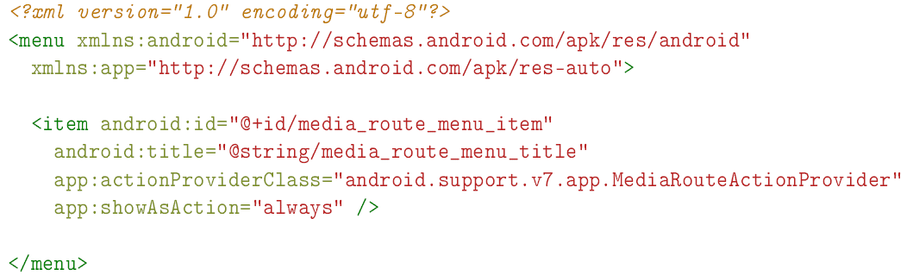
Rutiranje multimedijalnih tokova
sample_media_router_menu.xml

Slide 24
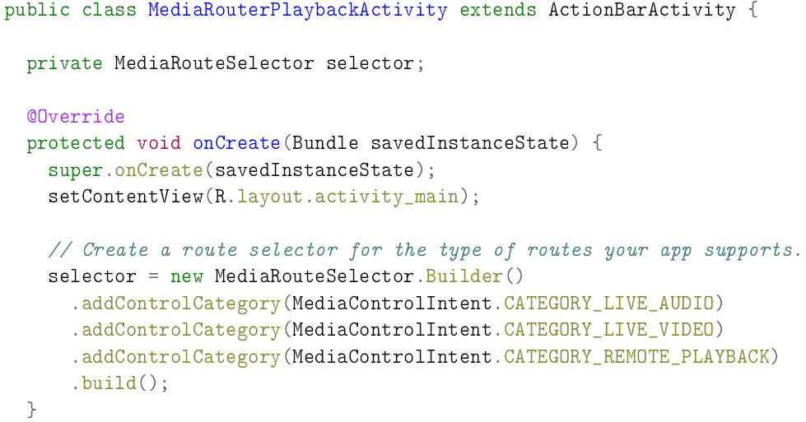
Rutiranje multimedijalnih tokova
MediaRouterPlaybackActivity.java

Slide 25
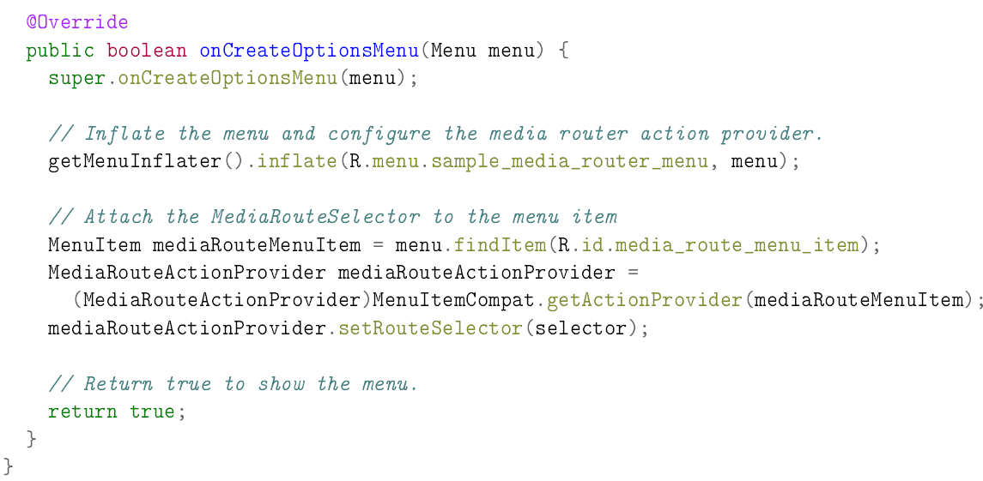
Rutiranje multimedijalnih tokova
MediaRouterPlaybackActivity.java

Slide 26
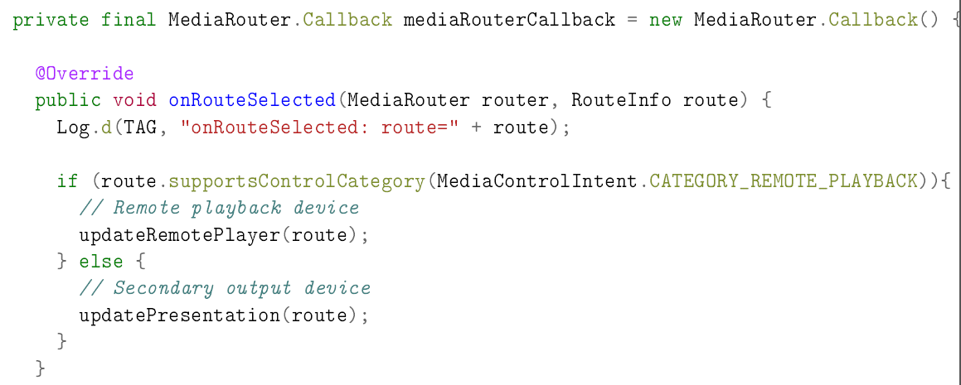
Rutiranje multimedijalnih tokova
MediaRouterPlaybackActivity.java

Slide 27
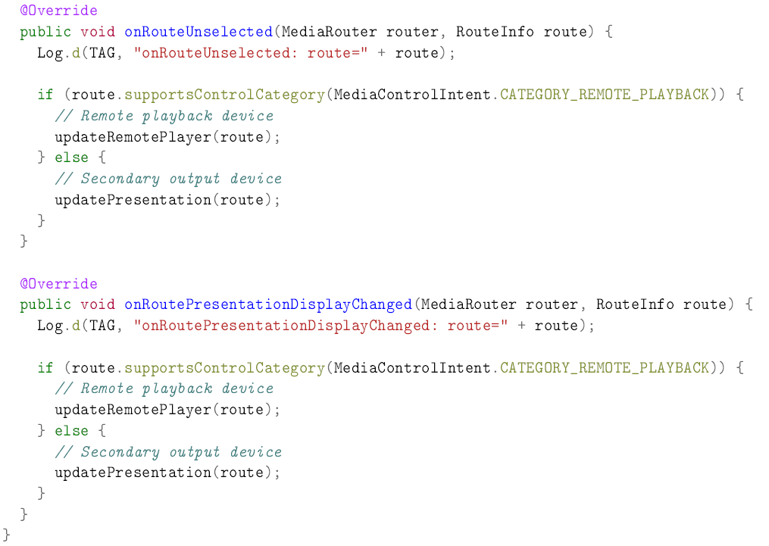
Rutiranje multimedijalnih tokova
MediaRouterPlaybackActivity.java

Slide 28
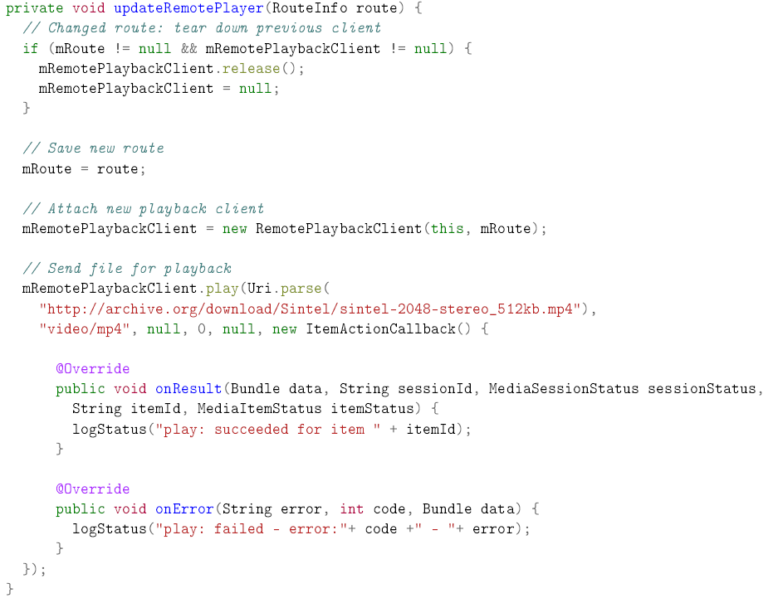
Rutiranje multimedijalnih tokova
MediaRouterPlaybackActivity.java

Slide 29
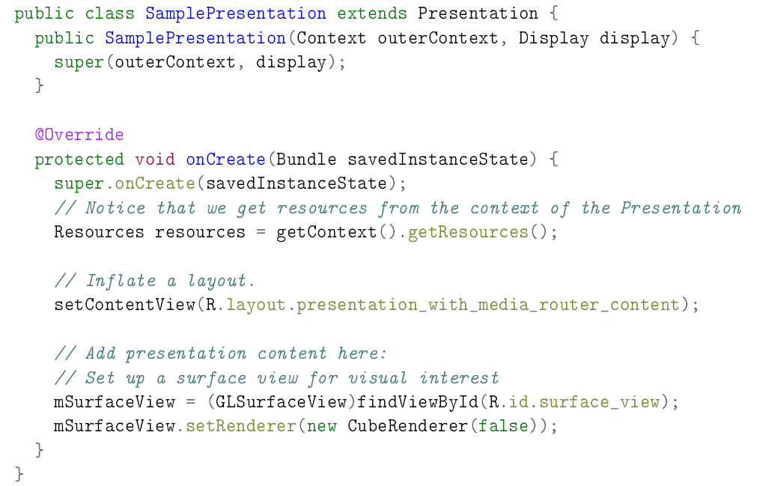
Rutiranje multimedijalnih tokova
SamplePresentation.java

Slide 30
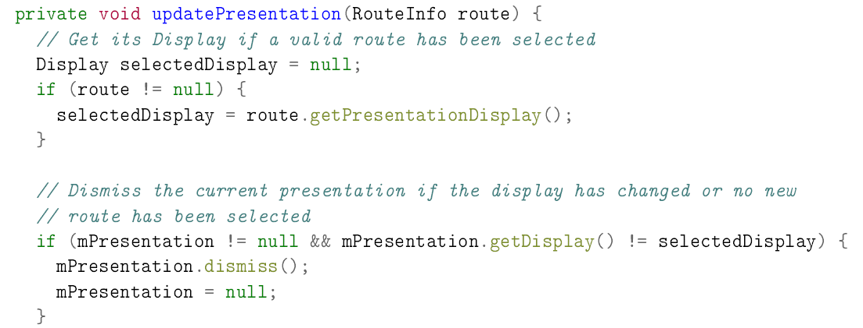
Rutiranje multimedijalnih tokova
SamplePresentation.java

Slide 31
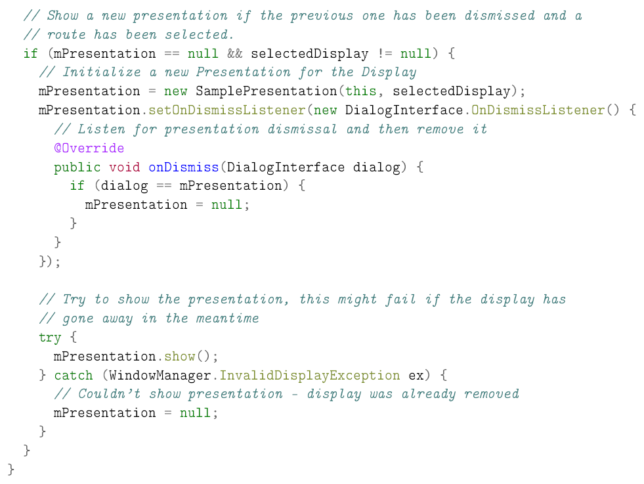
Rutiranje multimedijalnih tokova
SamplePresentation.java

Slide 32
Snimanje zvuka
Android platforma omogucava snimanje zvuka posredstvom mikrofona.
Snimanje zvuka je moguce samo na zickim uredajima; emulator nema tu mogucnost.
Izvor: https://developer.android.com/guide/topics/media/audio-capture.html

Slide 33
Snimanje zvuka
Klasa | Opis
MediaRecorder | API za snimanje zvuka i videa
Kljucna klasa MediaRecorder API-a
Za snimanje zvuka je potrebno izvrsiti sledece korake:
Instancirati MediaRecorder.
Postaviti audio izvor koriscenjem setAudioSource metode (verovatno na MediaRecorder.AudioSource.MIC).
Postaviti izlazni format koriscenjem setOutputFormat metode.
Postaviti ime izlazne datoteke koriscenjem setOutputFile metode.
Postaviti audio koder koriscenjem setAudioEncoder metode.

Slide 34
Snimanje zvuka
Pozvati prepare metodu.
Pozvati start metodu za pocetak snimanja zvuka.
Pozvati stop metodu za zavrsetak snimanja zvuka.
Osloboditi instancu MediaRecorder-a pozivanjem release metode.

Slide 35
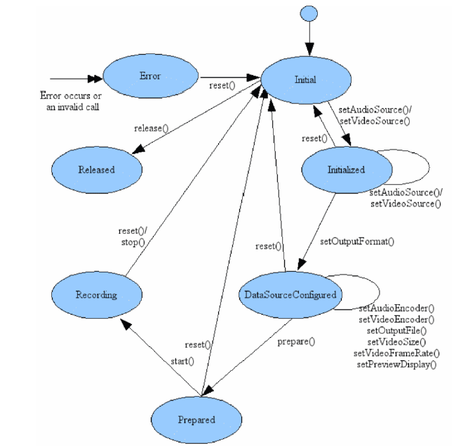
Snimanje zvuka
Dijagram stanja MediaRecorder-a

Slide 36
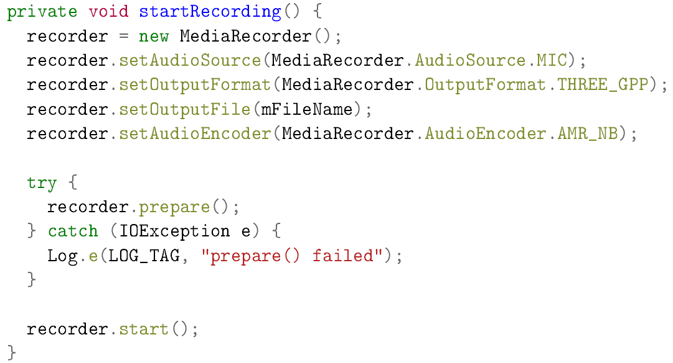
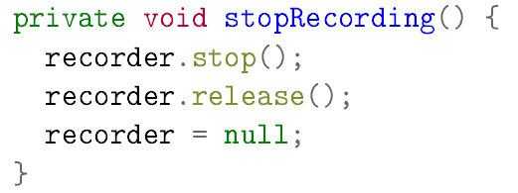
Snimanje zvuka
ExampleService.java

Slide 37
Snimanje fotograja i videa
Snimanje fotograja i videa je moguce koriscenjem:
postojece aplikacije (tj. aktivnosti)
MediaRecorder API-a

Slide 38
Snimanje fotograja i videa
Koriscenje postojece aplikacije
Instancirati Intent.
Startovati aktivnost.
Primiti rezultat od aktivnosti.

Slide 39
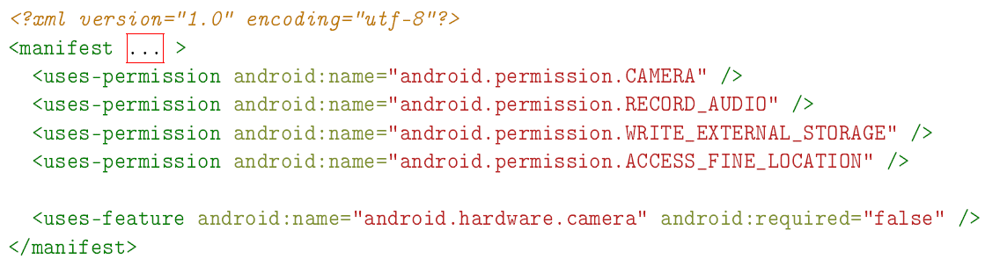
Snimanje fotograja i videa
AndroidManifest.xml

Slide 40
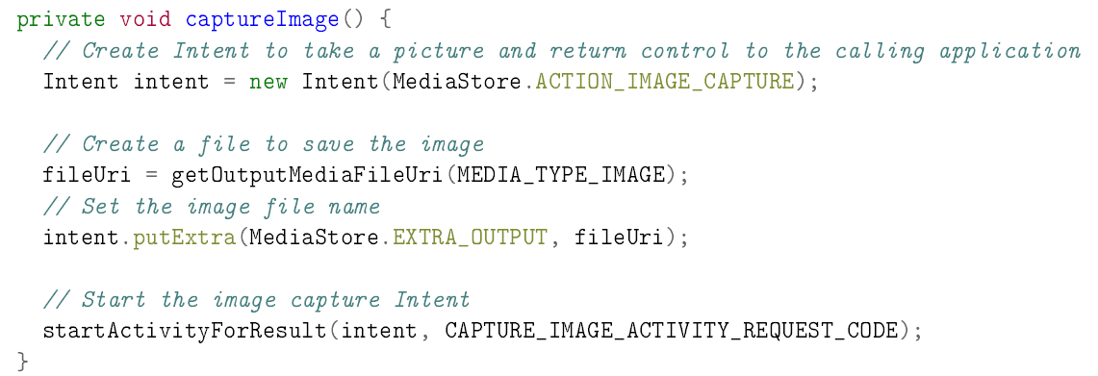
Snimanje fotograja i videa
ExampleActivity.java

Slide 41
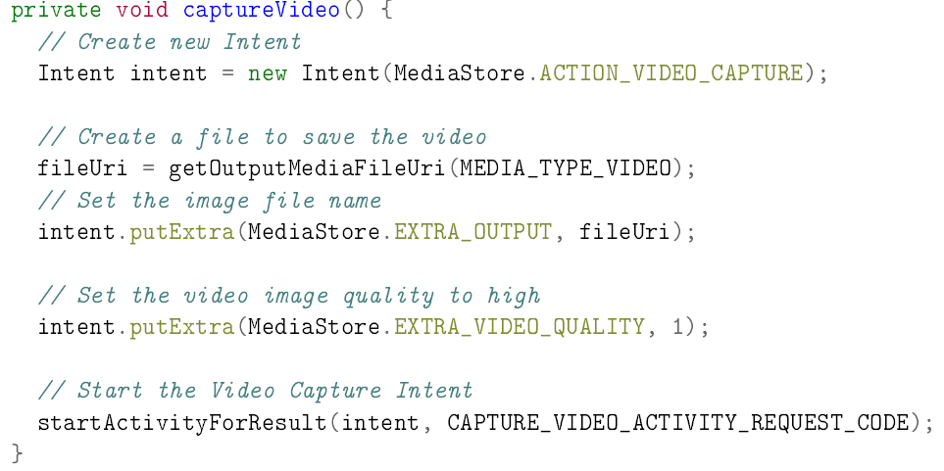
Snimanje fotograja i videa
ExampleActivity.java

Slide 42
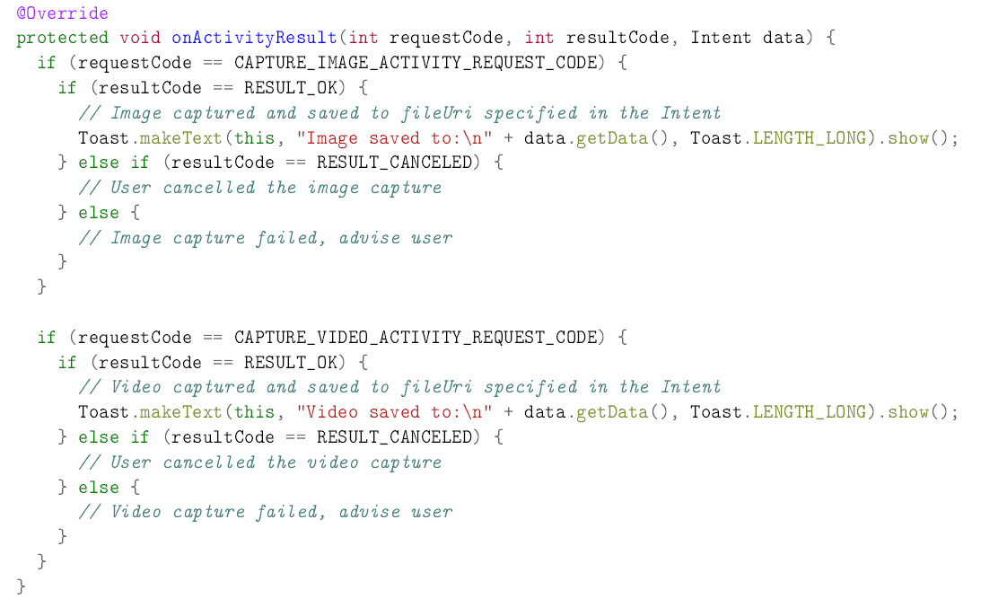
Snimanje fotograja i videa
ExampleActivity.java

Slide 43
Snimanje fotograja i videa
Koriscenje postojece aplikacije
Konstanta | Opis
EXTRA_OUTPUT | URI koji odreduje putanju i ime datoteke u koju ce se sacuvati fotograja ili video.
EXTRA_VIDEO_QUALITY | 0 (za najnizi kvalitet i najmanju velicinu datoteke) ili 1 (za najvisi kvalitet i najvecu velicinu datoteke).
EXTRA_DURATION_LIMIT | Ogranicenje duzine videa koji se snima (u sekundama).
EXTRA_SIZE_LIMIT | Ogranicenje velicine datoteke (u bajtovima).
Ekstra parametri Intent-a

Slide 44
Snimanje fotograja i videa
Koriscenje MediaRecorder API-a
Ukoliko je potrebno prilagoditi izgled ili funkciju aktivnosti za snimanje fotograja ili videa, treba koristiti MediaRecorder API.
Klasa | Opis
MediaRecorder | API za snimanje zvuka i videa
Camera | API za upravljanje kamerama
SurfaceView | Pogled za prikaz videa korisniku.
Kljucne klase za snimanje fotograja i videa

Slide 45
Snimanje fotograja i videa
Koriscenje MediaRecorder API-a
Za snimanje fotograja i videa koriscenjem MediaRecorder API-a potrebno je izvrsiti sledece korake:
Detektovati kameru
Pristupiti kameri
Napraviti Preview klasu
Napraviti Preview raspored
Podesiti obradivace dogadaja
Snimiti fotograju ili video u datoteku
Osloboditi kameru

Slide 46
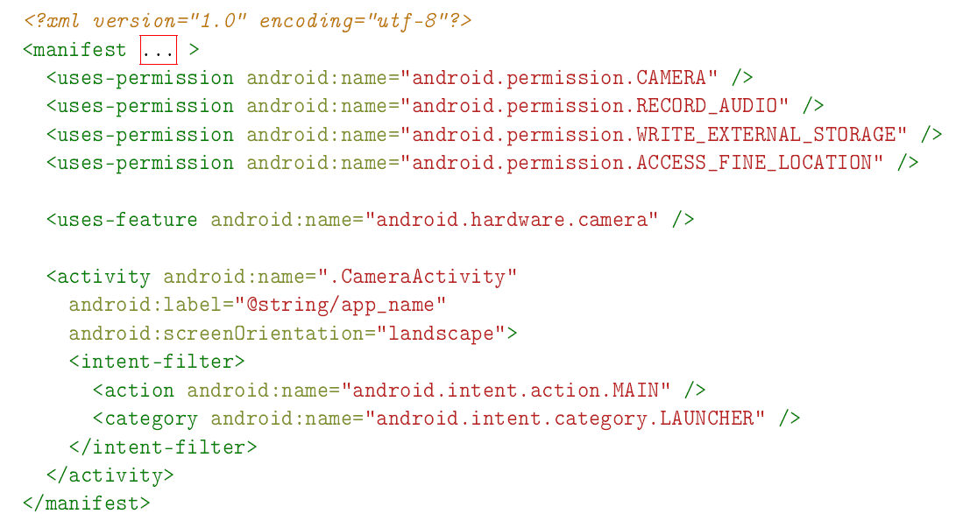
Snimanje fotograja i videa
Koriscenje MediaRecorder API-a
AndroidManifest.xml

Slide 47
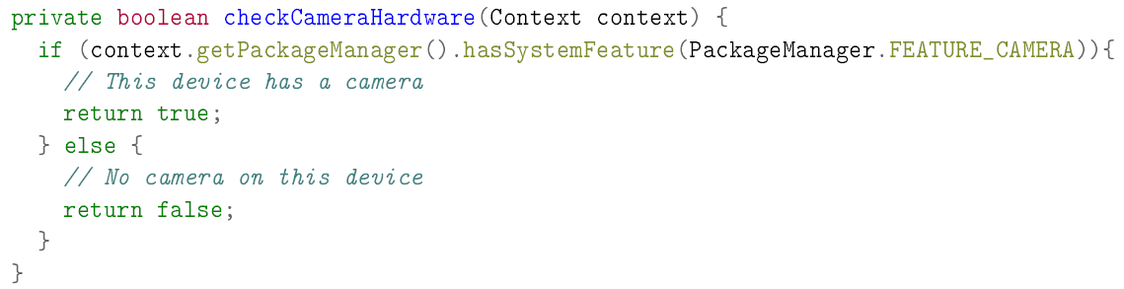
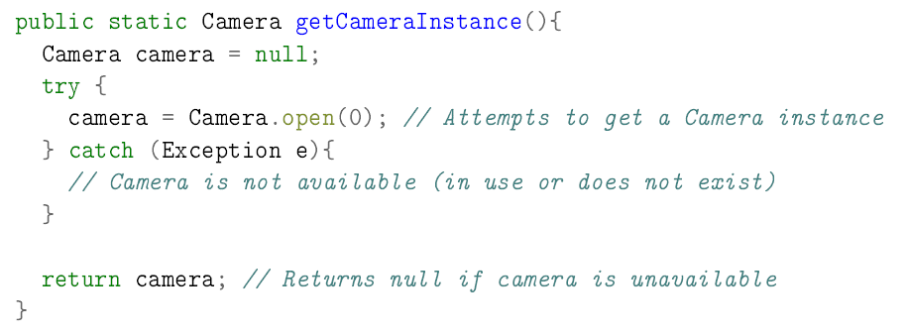
Snimanje fotograja i videa
Koriscenje MediaRecorder API-a
ExampleActivity.java

Slide 48
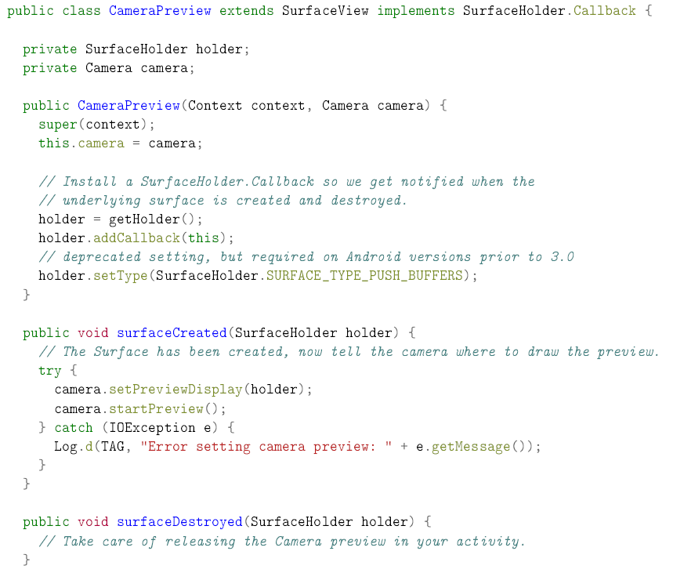
Snimanje fotograja i videa
CameraPreview.java
Koriscenje MediaRecorder API-a

Slide 49
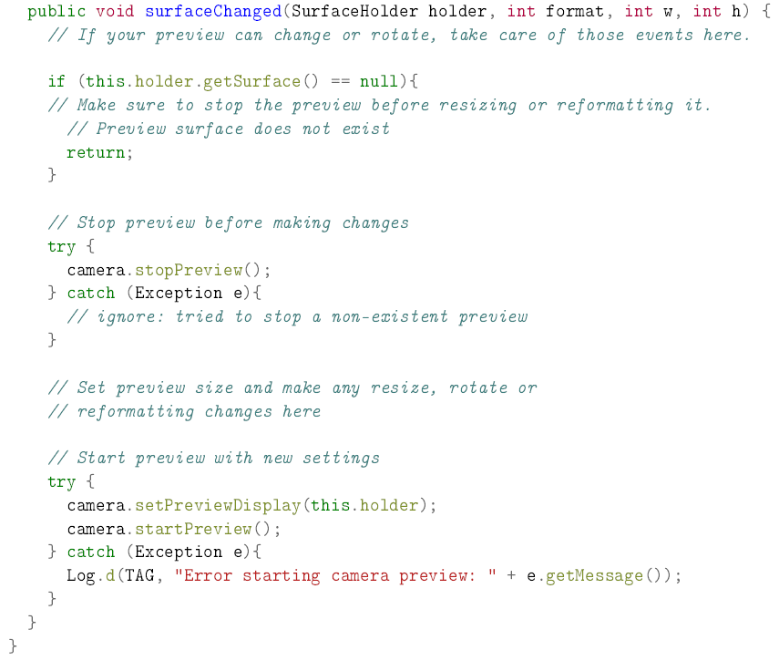
Snimanje fotograja i videa
CameraPreview.java
Koriscenje MediaRecorder API-a

Slide 50
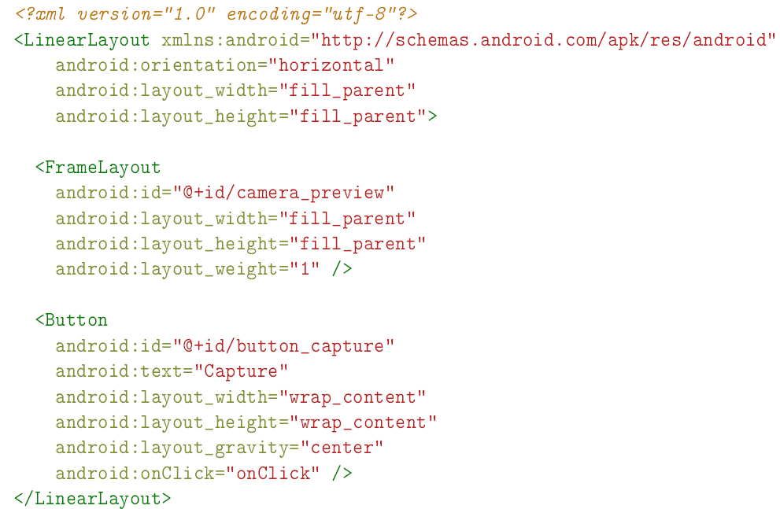
Snimanje fotograja i videa
Koriscenje MediaRecorder API-a
main.xml

Slide 51
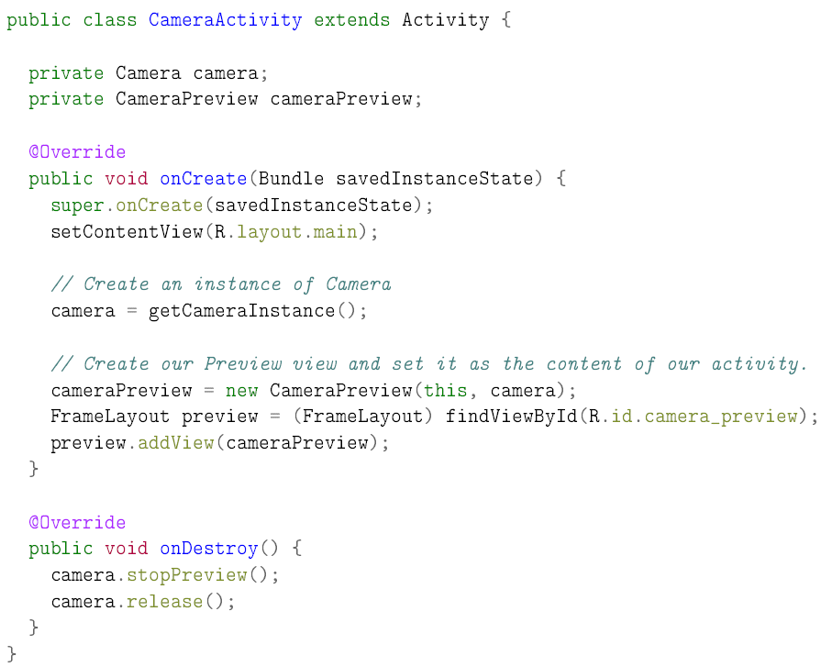
Snimanje fotograja i videa
CameraActivity.java
Koriscenje MediaRecorder API-a

Slide 52
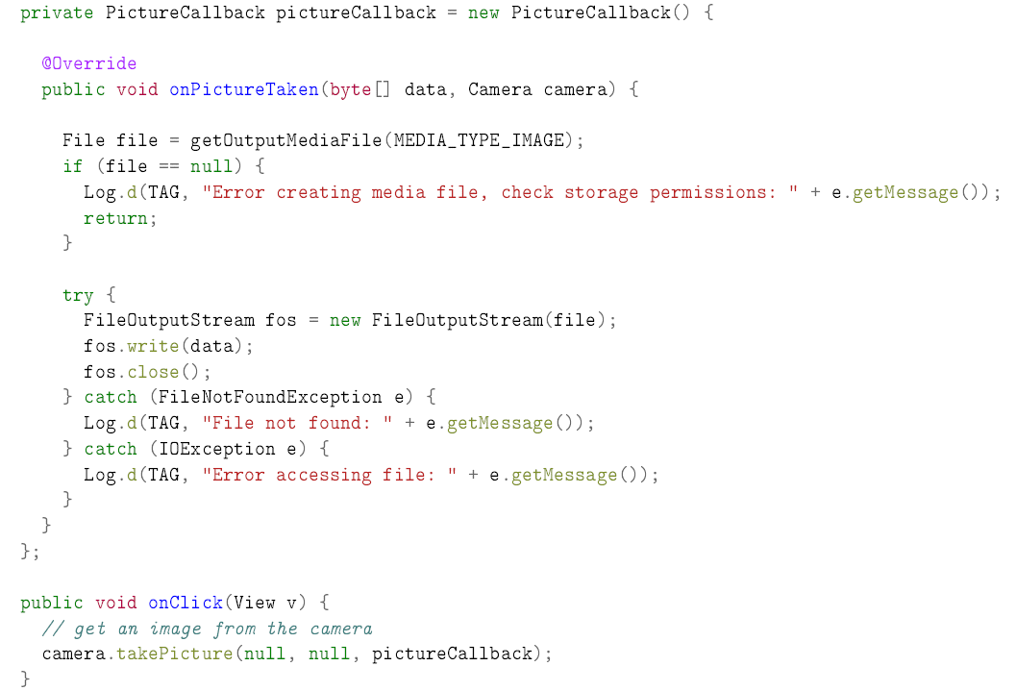
Snimanje fotograja i videa
CameraActivity.java
Koriscenje MediaRecorder API-a

Slide 53
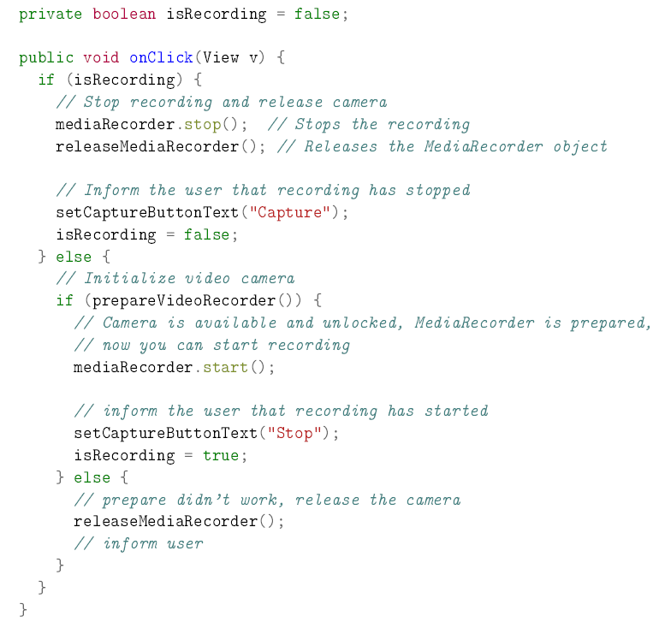
Snimanje fotograja i videa
CameraActivity.java
Koriscenje MediaRecorder API-a

Slide 54
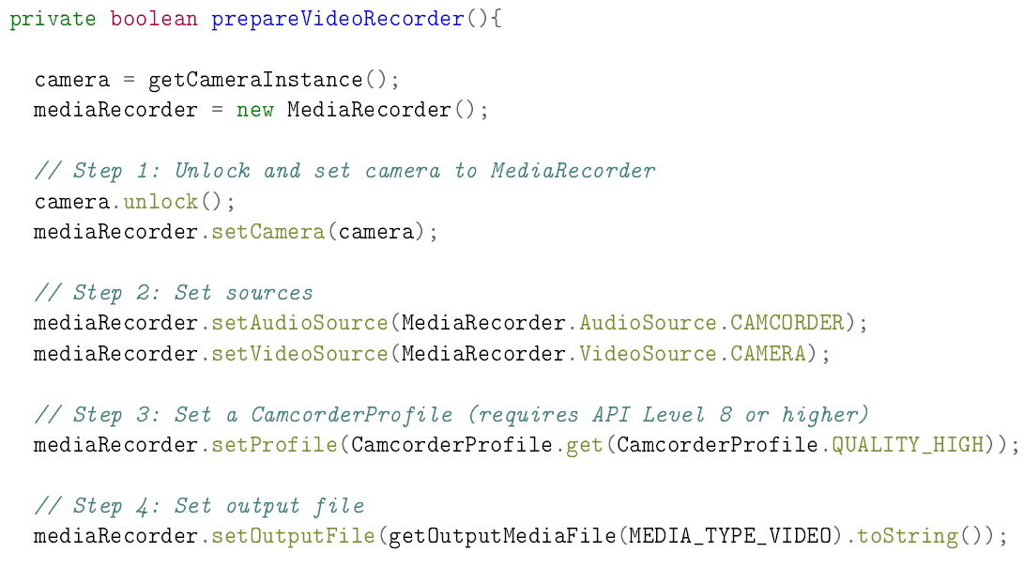
Snimanje fotograja i videa
Koriscenje MediaRecorder API-a
CameraActivity.java

Slide 55
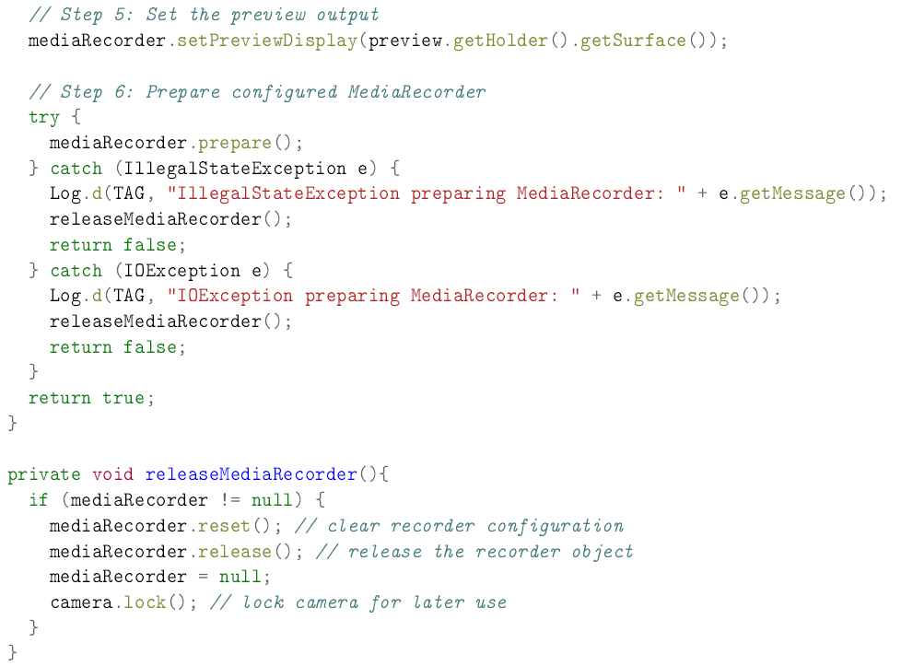
Snimanje fotograja i videa
CameraActivity.java
Koriscenje MediaRecorder API-a

Slide 56
Funkcije kamere
Razlicite kamere mogu da imaju razlicite funkcije (autofokus, blic, itd.)
U toku izvrsavanja programa je moguce proveriti da li kamera ima odredenu funkciju i podesiti parametre odredjenih funkcija.

Slide 57
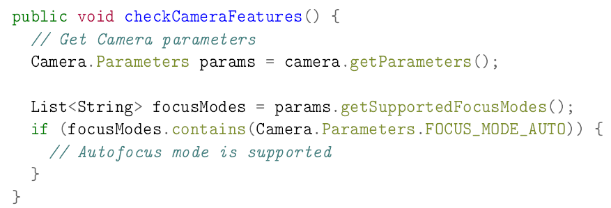
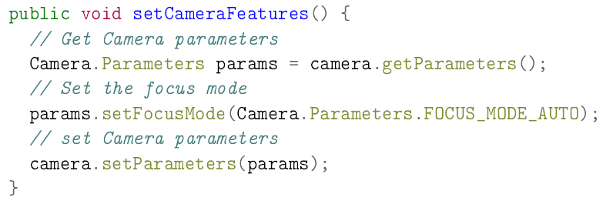
Funkcije kamere
CameraActivity.java

Slide 58
Funkcije kamere
Funkcija | Opis
Face Detection | Identikovanje ljudskih lica unutar fotografije i njihovo koriscenje za automatsko podesavanje fokusa, ekspozicije i white balance-a.
Metering Areas | Postavljanje oblasti unutar fotografije koja ce se koristiti za podesavanje ekspozicije.
Focus Areas | Postavljanje oblasti unutar fotografije koja ce se koristiti za podesavanje fokusa.
White Balance Lock | Pokretanje ili zaustavljanje automatskog podesavanja “white balance”-a.

Slide 59
Funkcije kamere
Funkcija | Opis
Exposure Lock | Pokretanje ili zaustavljanje automatskog podesavanja ekspozicije.
Video Snapshot | Snimanje niza fotograja dok se snima video (frame grab).
Time Lapse Video | Snimanje niza fotograja sa kasnjenjem da bi se snimio time lapse video.
Multiple Cameras | Podrska za vise od jedne kamere (ukljucujuci prednju i zadnju kameru).

Slide 60
Funkcije kamere
Funkcija | Opis
Focus Distance | Odredivanje razdaljine izmedju kamere i objekta koji je u fokusu.
Zoom | Postavljanje nivoa uvecanja snimka.
Exposure Compensation | Povecavanje ili smanjivanje ekspozicije.
GPS Data | Ukljucivanje ili izostavljanje geografskih koordinata uz fotografiju.
Picture Format | Podesi format fotografije.
Picture Size | Podesi dimenzije fotografije u pikselima.

Slide 61
Funkcije kamere
Funkcija | Opis
White Balance | Postavljanje white balance moda, koji utice na boju na snimljenoj fotograji ili snimku.
Focus Mode | Postavljanje fokusa (automatski, fiksni, mikro, beskonacni, itd.).
Scene Mode | Primena prethodno podesenih parametara za odredene tipove scena (kao sto su noc, plaza, sneg, itd.)
JPEG Quality | Podesi nivo kompresije za JPEG fotografije.
Flash Mode | Ukljuci blic, iskljuci blic ili koristi automatsko podesavanje.
Color Efects | Primeni efekte koji menjaju boju fotograje (crno-bela fotografija, negativ, itd.)

Slide 62


